Slide 1
最近，プログラミング演習に慣れてきた
→ TeraCoderで実力だめししませんか？
日時
2017年
11月25日（土）
14:00-18:00
景品
日頃の努力が実る!?
上位入賞者には豪華景品!
各年次毎に表彰があるので，1，2年生にもチャンスが!!
ティザーサイトはこちら↓→
URL
QRコード
-お問い合わせ-
Twitter
メールアドレス teracoder52@gmail.com
@TeracoyaCSE
もしくは寺子屋の営業時間に，寺子屋スタッフ中村潤くんに
直接質問してください．
寺子屋 毎週月曜日と木曜日 5-6限目(16:45 – 20:00)
お気軽にご連絡ください!!!

Slide 2
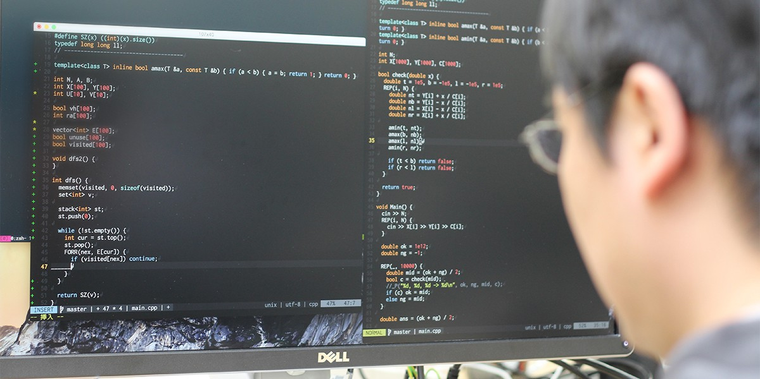
最近，プログラミング演習に慣れてきた
→ TeraCoderで実力だめししませんか？
日時
2017年
11月25日（土）
14:00-18:00
景品
日頃の努力が実る!?
上位入賞者には豪華景品!
各年次毎に表彰があるので，1，2年生にもチャンスが!!
ティザーサイトはこちら↓→
URL
QRコード
-お問い合わせ-
Twitter
メールアドレス teracoder52@gmail.com
@TeracoyaCSE
もしくは寺子屋の営業時間に，寺子屋スタッフ中村潤くんに
直接質問してください．
寺子屋 毎週月曜日と木曜日 5-6限目(16:45 – 20:00)
お気軽にご連絡ください!!!

Slide 3
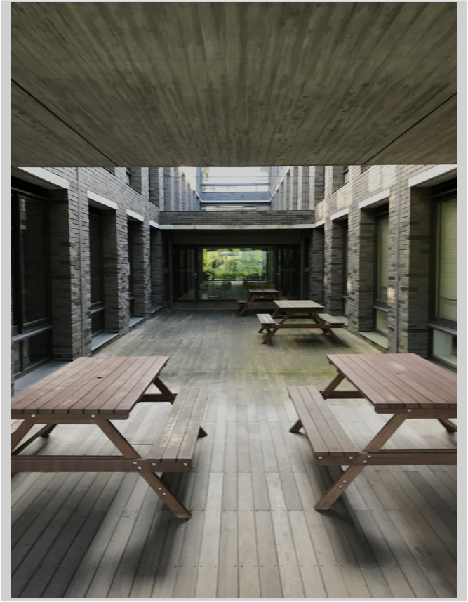

祝5
周年
Online Contest 2017
5th
ANNIVERSARY
授業で培ったスキル，
学内プロコンで試しませんか？
概要
京都産業大学生 限定!
第５回競技プログラミング大会開催!
京都産業大学一の競技プログラマは貴方かも!?
日時
2017年
11月25日（土）
14:00-18:00
景品
日頃の努力が実る!?
上位入賞者には豪華景品!
各年次毎に表彰があるので，1，2年生にもチャンスが!!
ティザーサイトはこちら↓→
URL
QRコード
-お問い合わせ-
Twitter
メールアドレス teracoder52@gmail.com
@TeracoyaCSE
もしくは寺子屋の営業時間に，寺子屋スタッフ中村潤くんに
直接質問してください．
寺子屋 毎週月曜日と木曜日 5-6限目(16:45 – 20:00)
お気軽にご連絡ください!!!

Slide 4
京都産業大学 学内プログラミング大会
授業で培ったスキル，
学内プロコンで試しませんか？
概要
京都産業大学生 限定!
第５回競技プログラミング大会開催!
京都産業大学一の競技プログラマは貴方かも!?
日時
2017年
11月25日（土）
14:00-18:00
おかげさまで
５周年!!!
景品
日頃の努力が実る!?
上位入賞者には豪華景品!
各年次毎に表彰があるので，1，2年生にもチャンスが!!
ティザーサイトはこちら↓→
URL
QRコード
-お問い合わせ-
Twitter
メールアドレス teracoder52@gmail.com
@TeracoyaCSE
もしくは寺子屋の営業時間に，寺子屋スタッフ中村潤くんに
直接質問してください．
寺子屋 毎週月曜日と木曜日 5-6限目(16:45 – 20:00)
お気軽にご連絡ください!!!

